Slide 1
Latvijas Republikas Zemessardze

Slide 2
NBS STRUKTŪRA

Slide 3
NBS VIENĪBAS

Slide 4
Zemessardze
1991.gada 23.augustā kā viens no pirmajiem atjaunotās Latvijas Republikas likumiem tika pieņemts likums “Par Latvijas Republikas Zemessardzi”.
Tas nosaka, ka Latvijas Republikas Zemessardze (ZS) ir brīvprātīgs militarizēts sabiedrības pašaizsardzības formējums. Tā mērķis ir iesaistīt Latvijas Republikas pilsoņus valsts teritorijas un sabiedrības aizsardzībā. Zemessardze ir Nacionālo bruņoto spēku sastāvdaļa un regulāro spēku rezerve, tā piedalās valsts aizsardzības sistēmas uzdevumu plānošanā un izpildē saskaņā ar valsts aizsardzības plānu.

Slide 5
Zemessardzes uzdevumi
Sagatavot Latvijas pilsoņus dienestam Zemessardzē un apmācīt Zemessardzes personālsastāvu;
Pildīt valsts aizsardzības uzdevumus;
Likumos un starptautiskajos līgumos noteiktajā kārtībā piedalīties starptautiskajās operācijās un ātrās reaģēšanas spēkos;
Iznīcināt sprādzienbīstamus priekšmetus;
Piedalīties avārijās, ugunsdzēsības un glābšanas darbos un ārkārtējo situāciju izraisījušo notikumu seku likvidēšanas pasākumos;
Nodrošināt Nacionālo bruņoto spēku komandiera noteikto objektu apsardzi;
Sniegt atbalstu valsts un pašvaldību institūcijām likumpārkāpumu novēršanā, sabiedriskās kārtības un drošības garantēšanā.

Slide 6
Zemessardzes struktūra
Lai efektīvāk un vienkāršāk vadītu un administrētu ZS vienības, ir izveidoti trīs Zemessardzes novadi (ZSN): 1.ZSN ar 5 bataljoniem un novada štābu Liepājā; 2.ZSN ar 7 bataljoniem un novada štābu Rēzeknē; 3.ZSN ar 6 bataljoniem un novada štābu Rīgā.

Slide 7
Zemessardzes struktūra

Slide 8
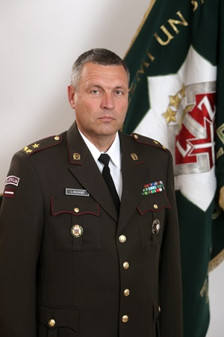
Zemessardzes vadība
Zemessardzes organizācijas pamatā ir vienvadības princips, un to realizē Zemessardzes komandieris, kas ir pakļauts Nacionālo bruņoto spēku komandierim. No 2011.gada 15.oktobra par Zemessardzes komandieri iecelts brigādes ģenerālis Leonīds Kalniņš.

Slide 9
Zemessardzes vadība
Pēc Latvijas iestāšanās NATO viens no galvenajiem Zemessardzes uzdevumiem ir veidot un apmācīt specializētos kaujas atbalsta un kaujas nodrošinājuma bataljonus uz Zemessardzes kājnieku bataljonu bāzes. Tādā veidā tiek nodrošināts bataljonu profesionālisms un Zemessardzes militāro funkciju padziļināšana atbilstoši NATO valstu prasībām.

Slide 10
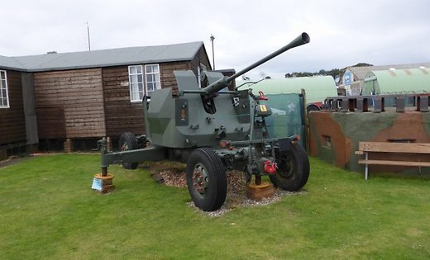
Zemessardzes specializētie bataljoni
Zemessardzes 17.Pretgaisa aizsardzības bataljonā profesionālā dienesta karavīri un zemessargi apgūst lielgabala apkalpju darbību pretgaisa aizsardzības baterijas sastāvā. Bataljona godpilnais uzdevums ir nodrošināt salūtu Latvijas Valsts svētkos.

Slide 11
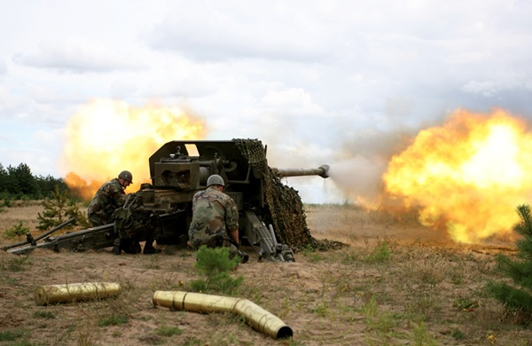
Zemessardzes specializētie bataljoni
Zemessardzes 34. Artilērijas bataljonā zemessargi apgūst lielgabalu un mīnmetēju apkalpes sadarbības principus, šaušanas datu skaitļošanu, artilērijas un mīnmetēju uguns novērošanu un koriģēšanu, uguns pozīciju piesaistīšanu apvidū un citas artilēristiem un mīnmetējiem nepieciešamās iemaņas.

Slide 12
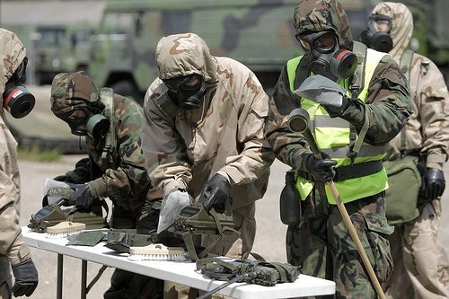
Zemessardzes specializētie bataljoni
Zemessardzes 31. Aizsardzības pret masu iznīcināšanas ieročiem bataljonā profesionālā dienesta karavīrus un zemessargu apmāca ķīmiski bīstamu objektu izlūkošanā un saindējuma prognozēšanā, kā arī veikt dažāda piesārņojuma – ķīmiskā, bioloģiskā un radioaktīvā noteikšanu un personāla, tehnikas un ekipējuma attīrīšanu no piesārņojuma.

Slide 13
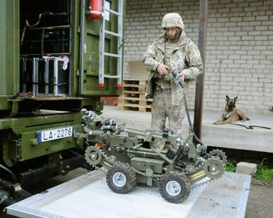
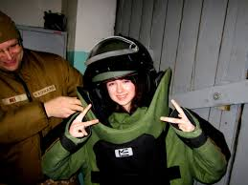
Zemessardzes specializētie bataljoni
Zemessardzes 54. Inženiertehniskā bataljona Tiltlicēju rotas profesionālā dienesta karavīri un zemessargi mācās darboties ar dažādu tehniku – peldošiem pašgājēju transportieriem, tiltu licējiem u.c. Savukārt bataljona Inženiertehniskās rotas personāls apgūst konstrukciju būvju – kontrolpunktu un militāro nometņu izveidošanas un iekārtošanas, kā arī kājnieku vienību taktisko pozīciju pastiprināšanas prasmes.

Slide 14
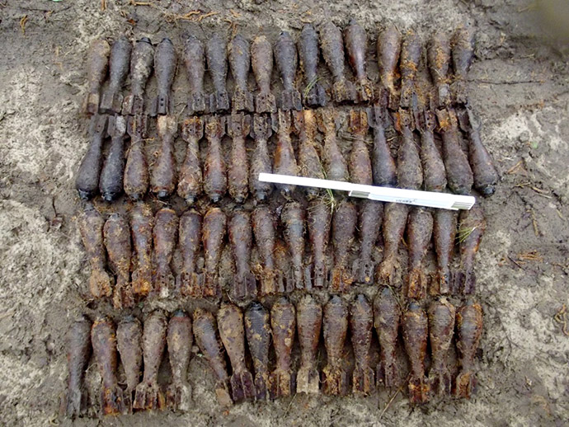
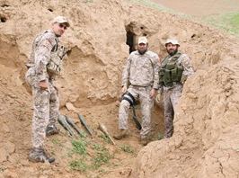
Zemessardzes specializētie bataljoni
Bataljona Nesprāgušas munīcijas neitralizēšanas rota ik gadu visā Latvijas teritorijā neitralizē tūkstošiem dažāda kalibra strēlnieku munīcijas, artilērijas lādiņus, mīnmetēju mīnas, aviācijas bumbas un citus sprādzienbīstamus priekšmetus. Šajā bataljonā ir sagatavota NATO ātrās reaģēšanas spēku Nesprāgušas munīcijas neitralizēšanas vienība dalībai NATO ātrās reaģēšanas spēku operācijās. Kopš 2005.gada augusta NMN rotas vienība pilda uzdevumus starptautiskajā operācijā Afganistānā.

Slide 15
Apmācību struktūra
Zemessarga-kandidāta apmācība
1.Līmeņa pamatapmācība (likumdošana, ieroču apmācība, topogrāfija u.t.t)
Speciālistu apmācība (sanitāri, ložmetējnieki, granātnieki, sakarnieki u.t.t.)
Kolektīvā apmācība nodaļas, vada, rotas līmeņi;
Starptautiskās mācības (Latvijā, Ārzemēs)
Bataljona, 2.ZSN, NBS mācību centros (Cēsis, Dobele, Alūksne, NAA)

Slide 16
Jautājumi http://www.zs.mil.lv/

